Slide 1
git

Slide 2
O que vamos fazer ?
Perceber o que é o git e descobrir como funciona
Conhecer o GitHub
Usar o GitHub

Slide 3
git
Criado por Linus Torvalds (Não, não foi criado pelo GitHub)
É um sistema de controle de versão (VCS)
Excelente para trabalho em equipa (melhor que o dropbox)
Usando em todas as empresas que têm mais do que um programador

Slide 4
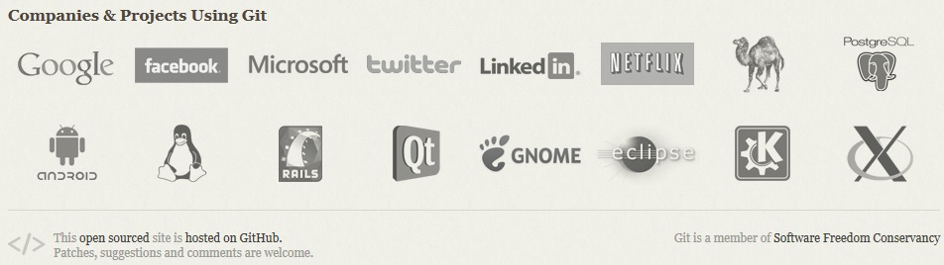
https://git-scm.com/

Slide 5
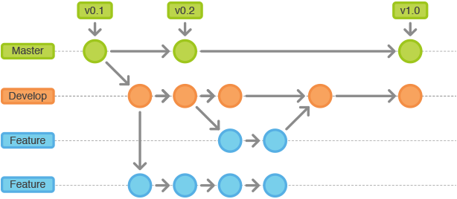
Flow
https://leanpub.com

Slide 6
GitHub

Slide 7
Em resumo
É grátis! 👍
Foi lançado à 8 anos
Contém milhões de repositórios (os projetos open-source mais conhecidos estão aqui)
Tem um pack para estudante (inclui todos os serviços do github pago; unreal engine 4; aws, datadog, digital ocean; etc) YAY!

Slide 8
Ferramentas
GitHub (GUI para Windows ou MAC)
gitg
gource

Slide 9
Individual

Slide 10
Em grupo

Slide 11
Obrigado
Links uteis
https://onlywei.github.io/explain-git-with-d3/
https://education.github.com/pack
http://www.techoalien.com/2015/07/git-basic-tutorial-and-github-printable.html
http://ghv.artzub.com/
https://services.github.com/on-demand/downloads/submodule-vs-subtree-cheat-sheet/
https://guides.github.com/introduction/flow/
http://www.opengraphiti.com/

